Slide 1

라이브러리 추가 발표
신입생 세미나
김현지
Ibau0308@naver.com

Slide 2
요약 | Overview
외부
라이브러리
추가 질문

Slide 3
1
추가 질문

Slide 4
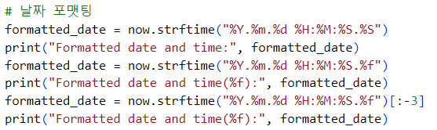

Part 1
추가 질문 - strftime 지시자
Q1. strftime에서 μ초의 형식으로 출력하고 싶다면?
메소드 | 기능
time | UNIX 에포크 시간*부터 현재 시간을 초 단위로 리턴
localtime | 현지 시간 기준으로 초 단위 시간을 struct_time 타입으로 변환
gmtime | UTC시간을 기준으로 초 단위 시간을 struct_time 타입으로 변환
asctime | struct_time을 보기 쉬운 형태로 변환
ctime | 현재 시간을 보기 쉬운 형태로 변환
strftime | 출력할 형식을 지정 time.strftime('출력할 형식 포맷 코드', time.localtime(time.time()))
sleep | 프로그램을 일정 시간 동안 일시 정지
mktime | struct_time 타입을 초 단위 시간으로 변환
실행 결과

Slide 5
Part 2
추가 질문 - strftime 지시자
지시자 | 설 명
%H | 시(24시간제)를 십진수로 (예> 00, 01, 02,..., 23)
%I | 시(12시간제)를 십진수로 (예> 01, 02, 03,..., 12)
%M | 분을 10진수로 (예> 00, 01, 02,..., 59)
%S | 초를 10진수로 (예> 00, 01, 02, ..., 59)
%f | 초를 6자리 10진수로(μs) (예> 000000, 000001,..., 999999)
%j | 연중 일(day of the year)을 십진수로 (예> 001, 002, 003,..., 366)
%U | 연중 주 번호 (새해 첫 주는 0으로 간주, 일요일이 시작) (예> 00, 01, 02,..., 53)
%W | 연중 주 번호 (새해 첫 주는 0으로 간주, 월요일이 시작) (예> 00, 01, 02, ..., 53)
%c | 적절한 날짜와 시간 표현 (예> Mon Sep 2 17:48:19 2019)
%x | 현재 설정된 지역에 기반한 날짜 (예>05/25/23)
%X | 현재 설정된 지역에 기반한 시간 (예>17:22:23)
Q1. strftime에서 μ초의 형식으로 출력하고 싶다면?
지시자 | 설 명
%Y | 4자리 연도를 10진수로 출력 (예> 2019)
%y | 2자리 년도를 10진수로 출력 (예> 19)
%m | 월(month)을 10진수로(2자릿수를 위해 0추가) (예> 01, 02, 03,..., 12)
%d | 월의 일(day)를 0으로 채운 2 자릿수 (예> 01, 02, 03,..., 31)
%a | 요일을 축약하여 출력 (예> Sun, Mon...)
%A | 요일을 전체 이름으로 출력 (예> Sunday, Monday...)
%w | 일요일을 0, 토요일을 6으로 하는 요일 (예> 0, 1,..., 6)
%b | 월(month)을 축약하여 출력 (예> Jan, Feb,..., Dec)
%B | 월(month)을 전체 이름으로 출력 (예> January, February,..., Desember)
%p | 시간의 오전/오후를 출력 (예> AM, PM)

Slide 6
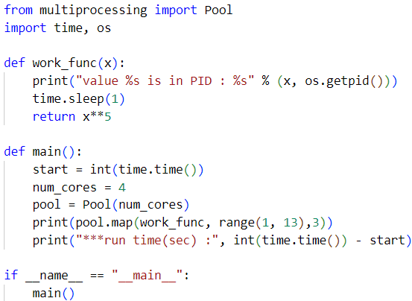

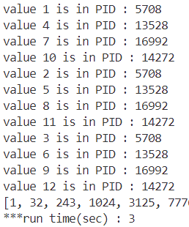
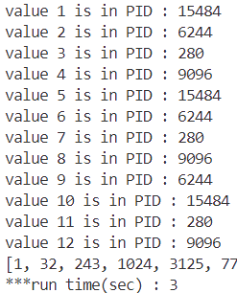
Part 2
추가 질문 - map
Pool 클래스
Q2. 프로세스에 할당되는 데이터 묶음의 크기가 무엇인가?
processes: 생성할 프로세스의 개수. 기본값은 CPU 코어의 개수
initializer: 각 프로세스가 시작될 때 호출할 초기화 함수
initargs: 초기화 함수에 전달할 인수들의 튜플
chunksize
map(func, iterable, chunksize)
각 프로세스가 한 번에 처리할 요소들의 묶음
func: 각 입력에 대해 실행할 함수
iterable: 함수에 전달할 입력 데이터
chunksize: 프로세스에 할당되는 데이터 묶음의 크기. 기본값은 1

Slide 7
2
외부 라이브러리

Slide 8
Part 2
외부 라이브러리 - requests
HTTP 요청을 보내는 작업을 간단하게 만든 라이브러리
get
post
put
delete
리소스 생성 또는
전체 업데이트
데이터 제출 및
리소스 생성
리소스 요청 및 조회
리소스 삭제
일부 필드만
업데이트하는 경우,
PATCH 메소드를 사용
Notes:
Datetime의 데이터 타입 4가지

Slide 9
Part 2
외부 라이브러리 - requests
HTTP 요청을 보내는 작업을 간단하게 만든 라이브러리
서버의 데이터를 갱신함
서버에서 데이터를 삭제함
서버의 데이터를 갱신함
서버에서 데이터를 삭제함
get
post
서버로부터 데이터를 요청하고
가져오기 위해 사용
이미지
이미지
서버에 데이터를 제출하거나
전송하기 위해 사용
함수
URL 쿼리 스트링*으로 데이터 전송
브라우저 기록에 저장, 북마크 가능
URL 길이 제한으로 데이터 크기 제한
HTTP 메시지 본문으로 데이터 전송
브라우저 기록에 저장 불가
길이 제한이 없어 큰 데이터 전송 가능
params 인자 사용
data 인자 사용
*URL 쿼리 스트링: URL의 끝에 위치하며, 물음표(?)로 시작하는 키-값의 쌍

Slide 10
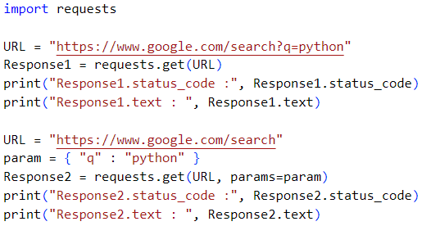
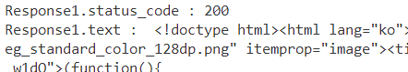
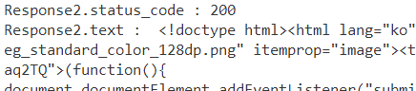
Part 2
외부 라이브러리 - requests
함수
GET
데이터 전달 방법
URL 쿼리스트링에 입력 ?뒤에 a=b의 형태
params 속성 이용 딕셔너리 형태
이미지
status_code | 응답상태코드 표시
text | 응답 본문
headers | 헤더정보
cookies | 쿠키정보

Slide 11
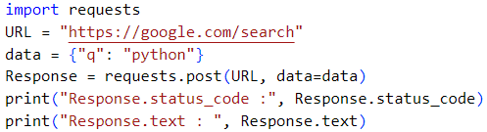
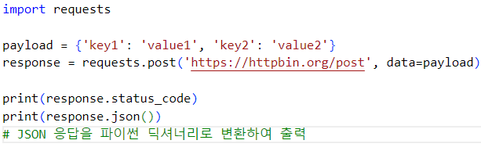
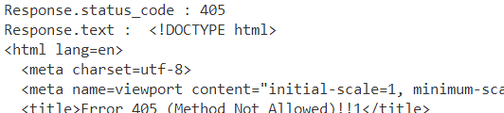
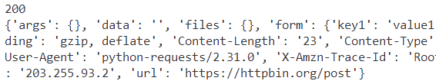
Part 2
외부 라이브러리 - requests
함수
POST
데이터 전달 방법
data 속성 이용 딕셔너리 형태
이미지
실행 결과
구글 검색은 검색어를 GET 방식으로만
받아들이기 때문에 오류 발생

Slide 12
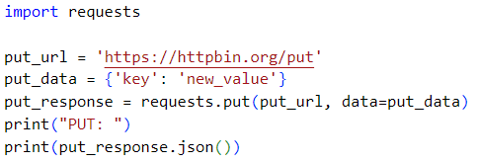
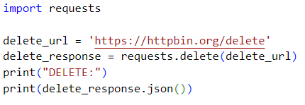
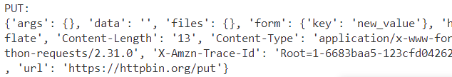

Part 2
외부 라이브러리 - requests
함수
PUT
DELETE
데이터는 HTTP 메시지 본문에 포함
전체 리소스를 업데이트하는 데 주로 사용
데이터는 URL에 포함
리소스를 삭제하고 서버의 상태 변경
이미지

Slide 13
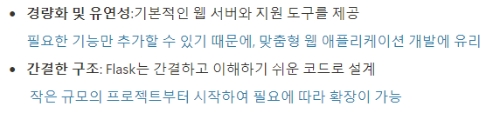
Part 3
외부 라이브러리 – flask
경량화된 유연한 마이크로 웹 프레임워크
Flask
프레임 워크
이미지
라이브러리와 다르게 제어의 역전*이 발생
=> 프레임워크가 제공하는 구조에 따라 코드를 작성
사용 방법
Flask 객체 생성
‘@app.route()’ *로 특정 URL 경로에 대한 함수 등록
run으로 객체 실행
*제어의 역전: 개발자가 작성한 코드를
프레임워크가 호출
*데코레이터: 함수내의 추가적인 작업들을 간단하게 사용 가능하게 함

Slide 14
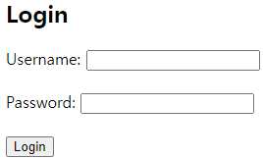
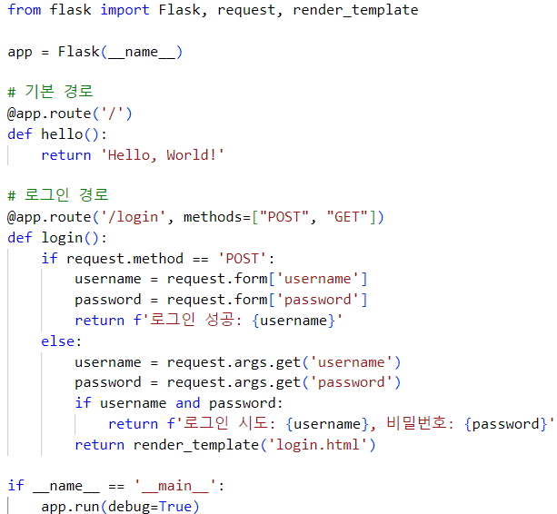
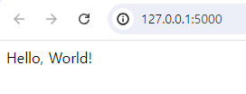
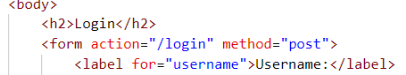
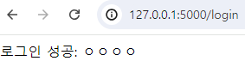

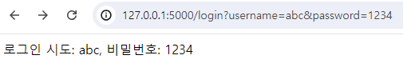
Part 3
외부 라이브러리 – flask
실행 결과
get
이미지
get

Slide 15
Part 3
외부 라이브러리 - NumPy
대규모 다차원 배열과 행렬 연산을 위한 고급 수학 함수 제공
함수 | 기능
array(arr) | 리스트를 numpy의 행렬/배열으로
zeros(size) | 모든 원소가 0인 행렬/배열 생성
ones(size) | 모든 원소가 1인 행렬/배열 생성
full(size,value) | 모든 원소가 value인 행렬/배열 생성
arange() | 범위 내 일정 간격을 가진 행렬/배열 생성
reshape(size) | 배열의 형태를 변경 reshape((2, 3))인 경우 배열의 개수:2, 원소 개수:3
NumPy
이미지
이미지
다차원 배열을 효과적으로 처리할 수 있게 함
기본 list에 비해 빠르고 다양한 기능
과학 계산
행렬/배열 처리 및 연산
난수 생성

Slide 16
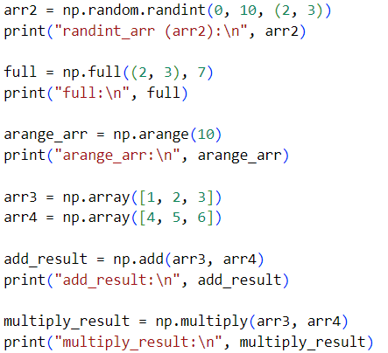
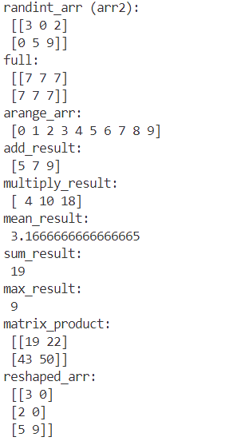
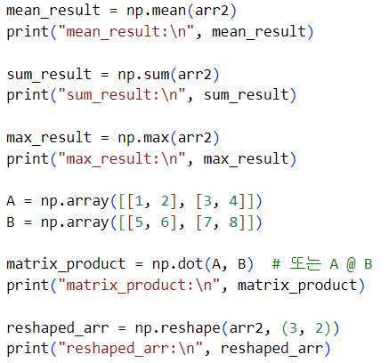
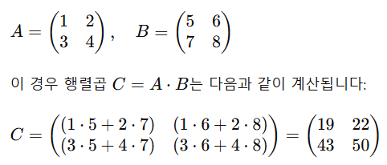
Part 3
외부 라이브러리 - NumPy
함수 | 기능
add(a,b) | a+b(각 요소의 덧셈)
substract(a,b) | a-b(각 요소의 뺄셈)
multiply(a,b) | a*b(각 요소의 곱셈)
divide(a,b) | a/b(각 요소의 나눗셈)
dot(a,b) | a행렬과 b행렬의 내적*
sum(a) | 모든 원소의 합 행별/열별 연산 (axis=0/1)
prod(a) | 모든 원소의 곱 행별/열별 연산 (axis=0/1)
mean(a) | 모든 원소의 평균
이미지
이미지
*

Slide 17
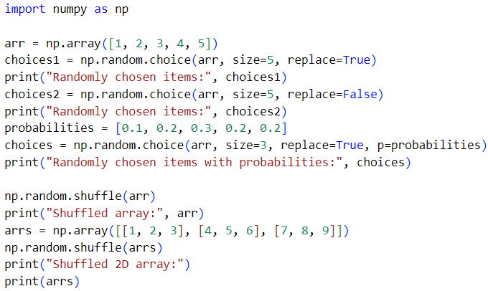
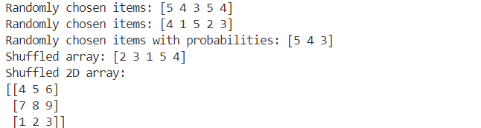

Part 3
외부 라이브러리 - NumPy
random 모듈
함수 | 기능
rand(행,열) | 0에서 1 사이의 난수 생성 각 차원의 크기를 별도로 받음
random(size) | 0에서 1 사이의 난수 생성 인자가 튜플 형식
randint(low, high, size) | low~high - 1 사이의 정수 임의 추출
choice (a, size, replace, p) | replace 복원추출 여부(bool) p 선택 요소의 확률
shuffle(a) | 행렬/배열을 무작위로 섞는 함수
이미지
이미지

Slide 18
Part 3
외부 라이브러리 - pandas
데이터 조작 및 분석을 위한 도구
DataFrame
데이터 구조
Series 1차원
DataFrame 2차원
Panel 3차원
메소드 | 기능
head(n),tail(n) | 앞/뒤에서부터 n개만큼 default=5
info() | column 명, 데이터 타입, Null 건수, 데이터 건수 정보 등 출력
index | DataFrame의 행 레이블 기본적으로는 0으로 시작하는 정수
columns | DataFrame의 열 이름
describe() | 데이터 타입이 숫자인 열의 count, mean, std, min, 25%, 50%, 75%, max 값
함수
함수
데이터 정렬, 필터링, 그룹화, 병합 등
다양한 조작 기능 제공
이미지
이미지
데이터 조작
결측치 * 처리
결측치를 찾고, 채우거나 제거하는 기능 제공
데이터 분석
기술 통계, 데이터 그룹화 및 집계 기능 등
데이터 분석을 위한 다양한 도구 제공
*결측치: 데이터 세트에서 값이 존재하지 않는 경우
NaN(Not a Number) 또는 None

Slide 19
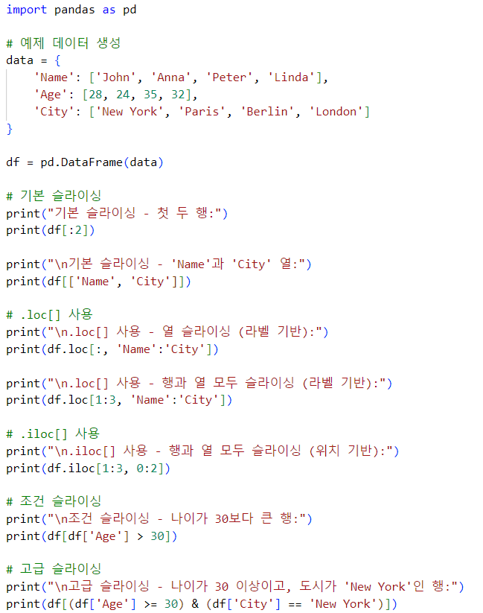
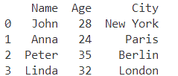
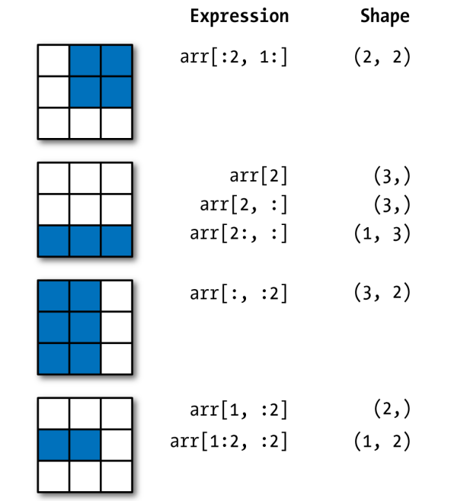
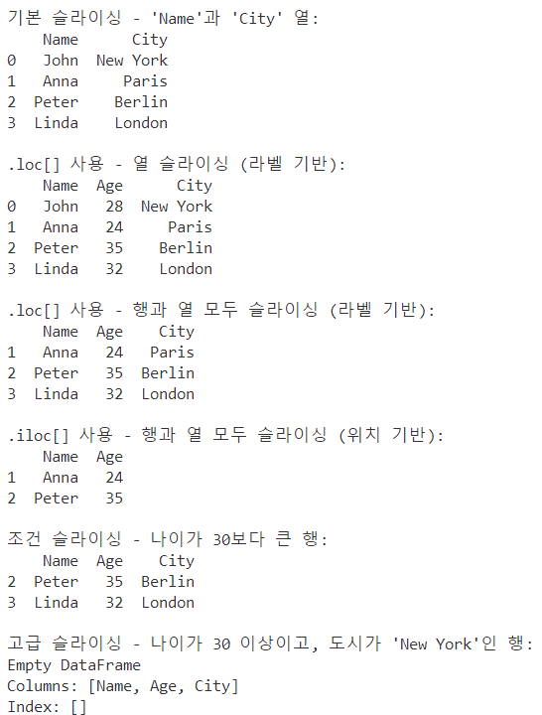
Part 3
외부 라이브러리 - pandas
특징 | loc | iloc
설명 | 라벨(이름 ) 기반으로 선택 | 인덱스 기반으로 선택
사용법 | df.loc['행_라벨', '열_라벨'] | df.iloc[행_인덱스, 열_인덱스]
동작 | 시작과 끝 라벨 모두 포함 | 끝 인덱스는 포함하지 않음 파이썬 슬라이싱과 유사
예시 | df.loc['A', 'B'] | df.iloc[0, 1] 첫 번째 행, 두 번째 열
Notes:
라벨(행 이름, 열 이름)

Slide 20
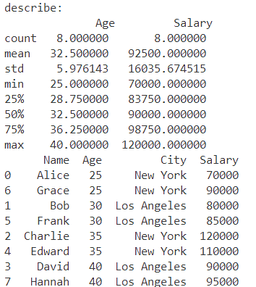
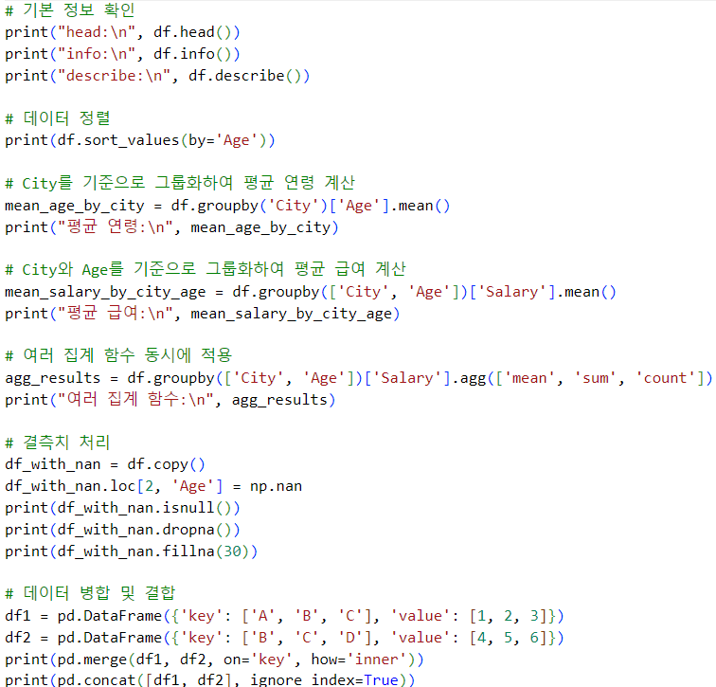
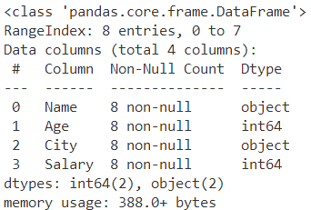
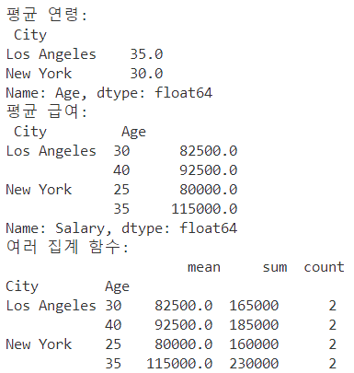
Part 3
외부 라이브러리 - pandas
groupby
데이터를 특정 기준에 따라 묶어 분석하는 방법
df.groupby('기준 열')['적용할 열'].함수()
함수 | 기능
sum() | 합
mean() | 평균
median() | 중앙값
min() | 최솟값
max() | 최댓값
count() | 원소 수
Notes:
라벨(행 이름, 열 이름)

Slide 21
Part 3
외부 라이브러리 – PyMySql
MySQL 클라이언트 라이브러리
데이터 베이스 연결
MySQL 서버에 연결, 세션 시작
연결 방법
함수
connect() 메소드 사용
주요 파라미터
host : 접속할 mysql server 주소
port : 접속할 mysql server 의 포트 번호
user : mysql ID
passwd : mysql ID의 암호
db : 접속할 데이터베이스 이름
charset : 문자 인코딩을 설정
한국에서는 주로‘utf8’
쿼리 실행
쿼리 실행으로 데이터 조회, 삽입, 수정, 삭제 가능
이미지
이미지
트랜잭션 관리
데이터 일관성을 위해 커밋, 롤백 가능
커서 사용
쿼리 결과를 탐색하고 조작하기 위한
다양한 커서 타입 지원

Slide 22
Part 3
외부 라이브러리 – PyMySql
cursor
종료
cursor
PyMySQL 라이브러리에서 데이터베이스와 상호작용하기 위해 사용되는 객체
이미지
close() 메소드
관련 자원들을 직접 닫는다
cursor.close()
connection.close()
with 구문
with 구문에서 connect() 메소드 사용
=>close() 메소드 사용하지 않아도 됨
쿼리 실행
execute(쿼리문) SQL 쿼리를 실행
결과 가져오기
fetchall() 쿼리 결과의 모든 행
fetchone() 쿼리 결과의 첫번째 행 fetchmany(size) size만큼의 행
커서 위치 제어
scroll() 커서의 위치를 조절

Slide 23
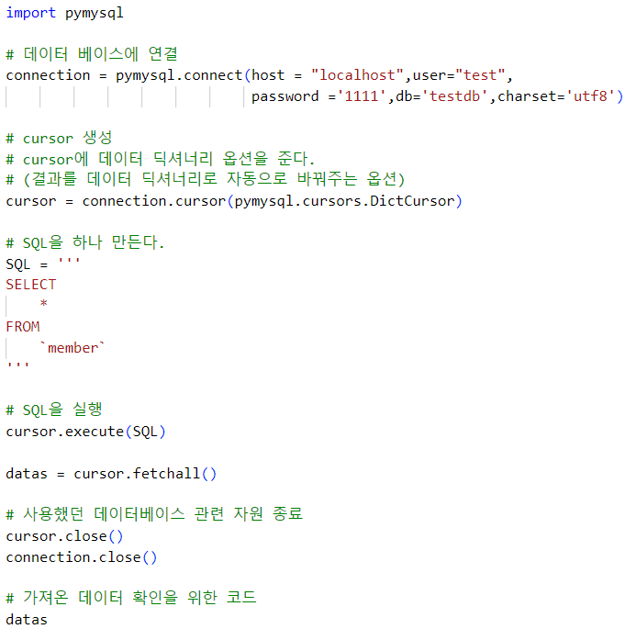
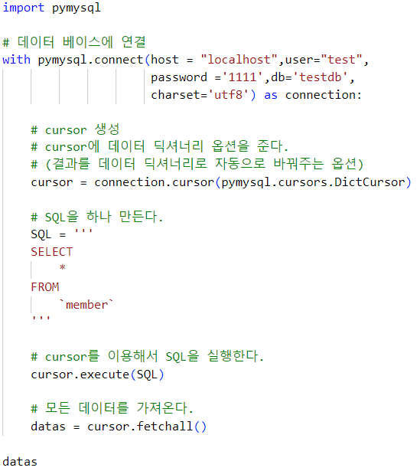
Part 3
외부 라이브러리 – PyMySql
Notes:
라벨(행 이름, 열 이름)

Slide 24
Q&A

